Slide 1
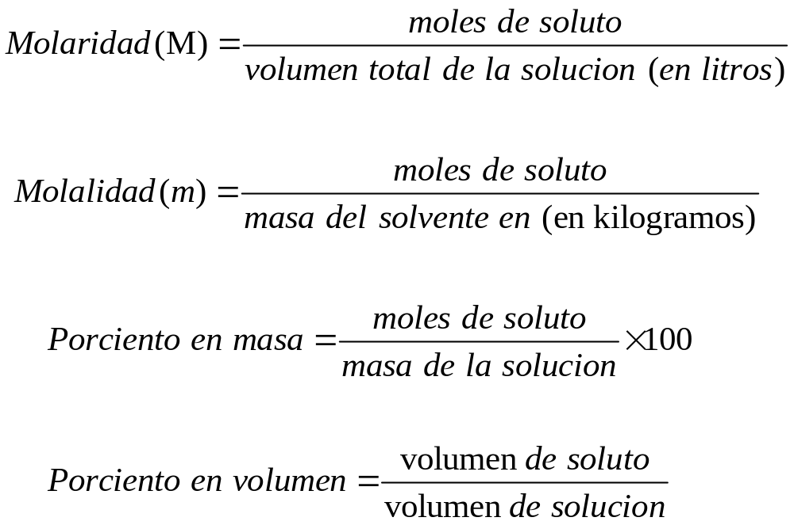
Unidades típicas de concentración

Slide 2
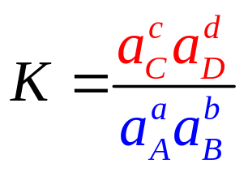
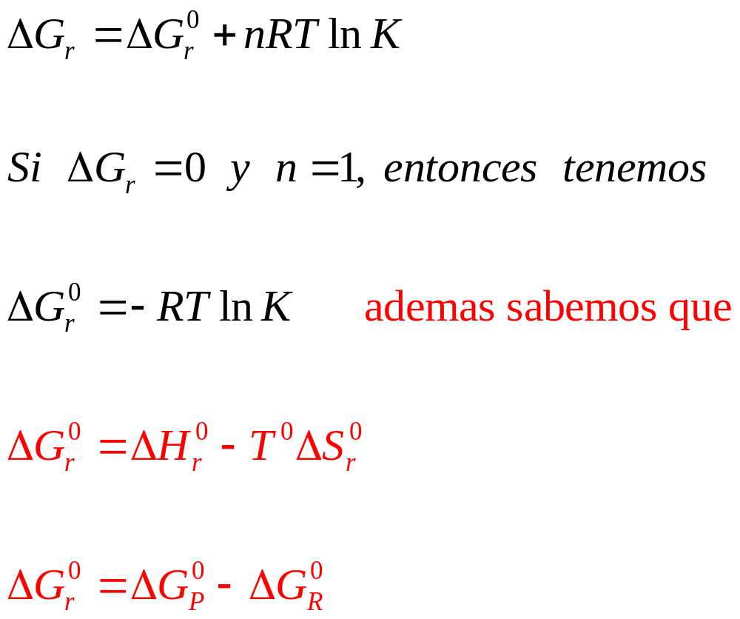

Slide 3
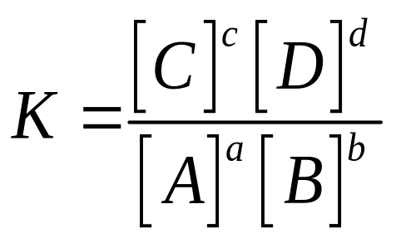
Constante de Equilibrio
Para determinar la cantidad de cada compuesto que estará presente en el equilibrio, se debe conocer la constante de equilibrio (K). Para determinar la constante de equilibrio, debe considerar la ecuación genérica.
aA + bB <--> cC + dD
Las letras mayúsculas son las concentraciones molares de los reactivos y productos. Las letras minúsculas son los coeficientes que equilibran la ecuación. Usar la siguiente ecuación para determinar la constante de equilibrio (K).
Los corchetes indican la concentración en moles
Constante de equilibrio
Lado derecho de la ecuación arriba (numerador).
Lado izquierdo de la ecuación abajo (denominador)
Los índices exponentes, son los números que aparecen antes de cada sustancia o componente químico en la formula química

Slide 4
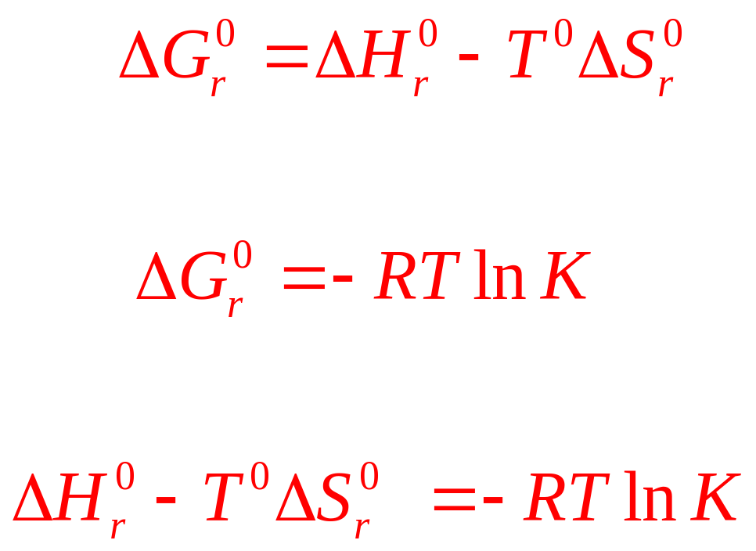
Las ecuaciones mas importantes de la geoquímica-termodinámica
Tenemos dos expresiones o ecuaciones para la energía libre de Gibbs

Slide 5
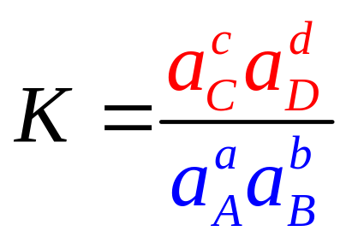
Aplicaremos la ecuación de la energía libre de Gibbs en combinación con la constante de equilibrio K. Esto para determinar la cantidad de un compuesto que estará presente en el equilibrio.
Para determinar la constante de equilibrio, debe considerar la ecuación genérica en cualquiera de sus dos expresiones
La de la izquierda con el símbolo a, nos indica que la concentración es en actividad
La de la derecha los corchetes nos indican que la concentración es en moles

Slide 6
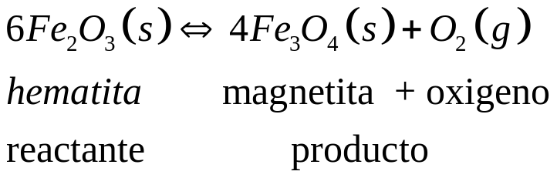
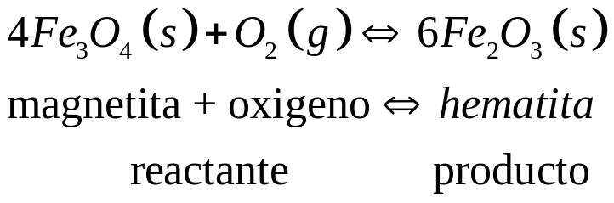
En este caso la reacción es una muy común, la oxidación del mineral magnetita en condiciones ambientales, debido al ataque del oxígeno atmosférico y que da como producto al mineral hematita. Hay que recordar que el 25% de la atmosfera es oxigeno. La ecuación es la siguiente
La reacción debiera estar escrita al revés, debido a que, todos sabemos que es magnetita la que se oxida y produce hematita. Es decir, así:
Pero intencionalmente la escribí así.

Slide 7
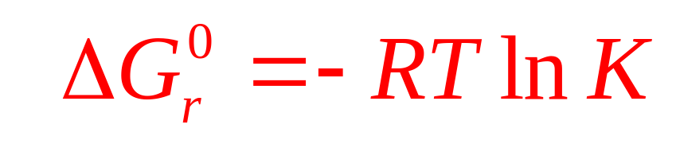

Tenemos nuestra ecuación que combina a la energía libre de Gibbs y la constante de equilibrio
y para determinar la constante de equilibrio, consideraremos la ecuación genérica de la constante de equilibrio en su versión de actividades y la aplicaremos a nuestra ecuación

Slide 8
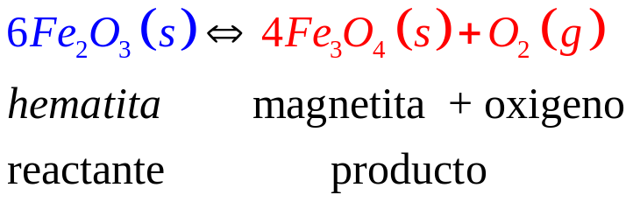
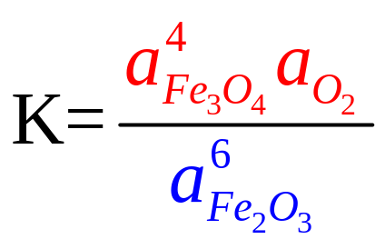
Las letras itálicas a nos indican actividades
Constante de equilibrio
Lado derecho de la ecuación arriba (numerador).
Lado izquierdo de la ecuación abajo (denominador)
Los índices exponentes, son los números que aparecen antes de cada sustancia o componente químico en la formula química y las mayúsculas son los elementos o componentes químicos dela reacción

Slide 9
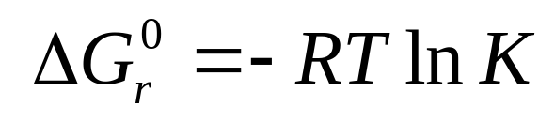
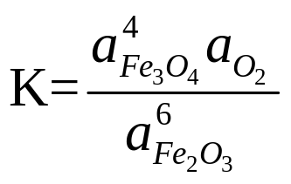
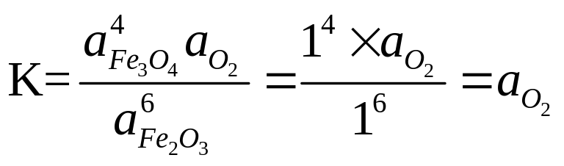


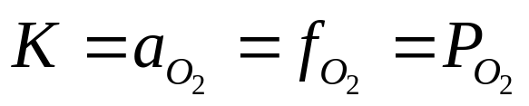
Tenemos la constante de equilibrio para nuestra reacción
La reacción involucra solidos puros y O₂. Las actividades de los solidos es 1, y buscamos la cantidad de O₂ para que la reacción este en equilibrio, por lo tanto tendremos que:
además y si asumimos a que para este caso
es una excelente aproximación, entonces tendremos:

Slide 10
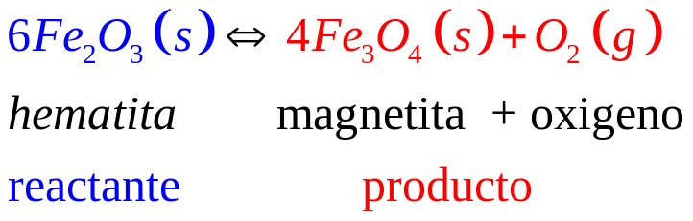



Ahora calcularemos el ΔG_{r}⁰ para nuestra reacción, en la forma normal y típica que ya sabemos. Energía libre G de los productos – energía libre G de los reactantes.
 | G⁰ kJ/mol
Hematita (R) | -742.2
Magnetita (P) | -1015.4
Oxigeno (P) | 0
El signo de ΔG_{r}⁰ de nuestra reacción es positivo (+), esto nos indica que a como esta escrita la reacción no es espontanea. Seria espontanea en el sentido opuesto,
eso es lo que sabemos empíricamente, el hierro metálico se oxida a la intemperie, en presencia del oxigeno atmosférico. Es por eso que se pintan todas las estructuras de hierro, cercos, puertas, ventanas, etc. Buscaremos que tanto oxigeno debe de existir en la atmosfera para que nuestra reacción alcance el equilibrio.

Slide 11
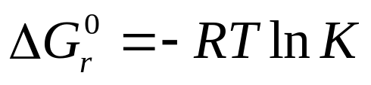
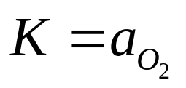
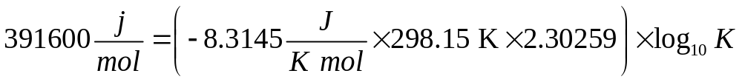
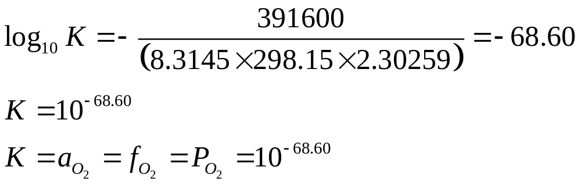
Es aquí donde aplicaremos nuestros datos obtenidos de ΔG_{r}⁰ para nuestra reacción y utilizaremos la ecuación de la energía libre G combinada con la constante de equilibrio K, de la cual ya conocemos la variable que la representa, lo cual es lo que buscamos.
Sustituimos valores y realizamos los cálculos correspondientes. El factor 2.30259 se utiliza para transformar de ln a log₁₀, por eso en la ecuación ya no aparece el ln. R es constante de los gases ideales, T es temperatura en Kelvin=298.15

Slide 12
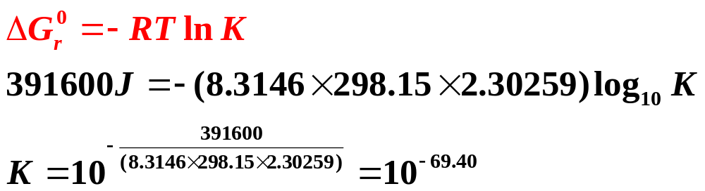

Es decir, la fugacidad de oxigeno para mantener el equilibrio entre hematita y magnetita a 25 ºC y 1 bar debe ser de bar. Esta es una cantidad increíblemente pequeña, la cual no tendría (o no debería por lo pequeña) absolutamente ningún significado si fuera simplemente una presión parcial sin ninguna relación con la termodinámica.
Una presión parcial de esta magnitud seria producida por una molécula de oxigeno en un volumen de las dimensiones de una esfera con un diámetro del sistema solar. Sin embargo es de hecho un parámetro en un modelo termodinámico, tan valido como cualquier otra parte del modelo. Sin embargo, esta reacción y su extremadamente pequeña fugacidad de oxigeno en equilibrio con magnetita y hematita es muy significativa y refleja un pasaje muy importante en la historia de nuestro planeta. Esta parte de la historia de la tierra ha sido construida con un modelo termodinámico tan simple como este.

Slide 13
Sin embargo, esta reacción y su extremadamente pequeña fugacidad de oxigeno en equilibrio con magnetita y hematita es muy significativa y refleja un pasaje muy importante en la historia de nuestro planeta. Esta parte de la historia de la tierra ha sido construida con un modelo termodinámico tan simple como este.
Este pasaje de la historia nuestro planeta, quedo registrado en la historia geología, quedo como un rasgo geológico grabado en las rocas. Eso es lo que hacemos los Geólogos, construir la historia geológica de la tierra, observando, estudiando e interpretando la información que quedo registrada en las rocas.
Existe en el registro geológico un tipo de rocas sedimentarias bandeadas con alto contenido de magnetita y han sido explotadas por ese mineral. Quiere decir que alguna ves el contenido de oxigeno en la atmosfera terrestre fue tan bajo, que permitió que se depositaran este tipo de unidades sedimentarias con alto contenido de magnetita. ¿Pero cuando fue eso?, ¿fue reciente o hace mucho tiempo?, ¿Cuándo fue que la atmosfera era reductora y no oxidante?
Ahora ustedes como estudiantes de la geología, investigaran dos rasgos sedimentarios que quedaron grabados ahí, en las rocas sedimentarias.
A uno de esos rasgos se le conoce como: BIF (en ingles, Banded Iron Formations)
Al otro se le conoce como: Red Beds (capas rojas)

Slide 14
Lo que ustedes investigaran es:
¿Cuando existieron las BIF y cuando dejaron de existir? …¿O aun existen?
¿Cuando existieron las Red Beds y cuando dejaron de existir? …¿O aun existen?
¿En que se parece o no se parece a nuestro ejercicio?
Existe algún razonamiento lógico
¿Sirve la Geoquimica-Termodinamica en la Geología?

